Slide 1
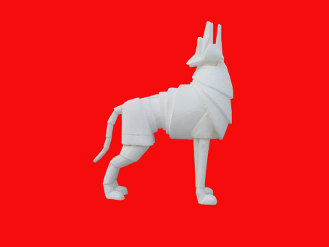
KAS?

Slide 2
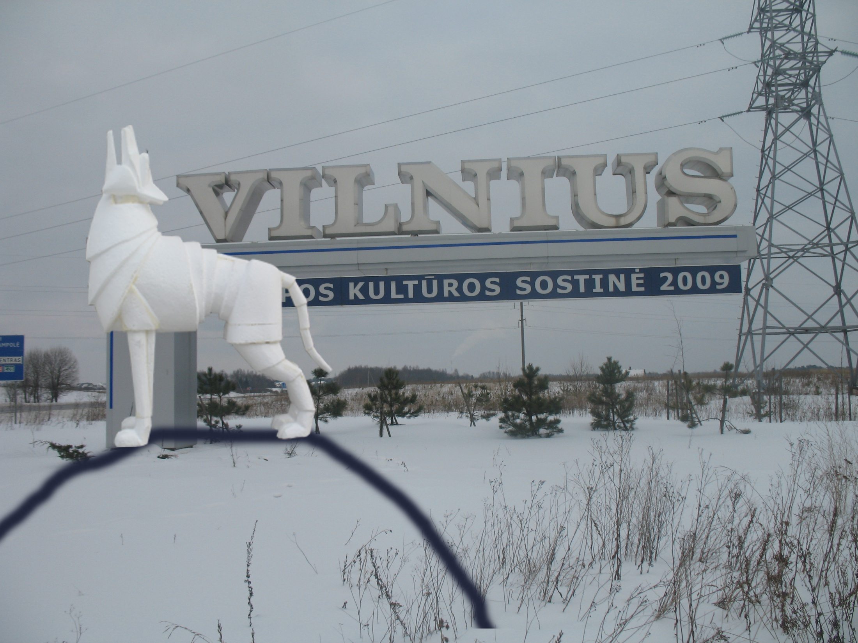
KUR?

Slide 3
IR SPALVOTI

Slide 4
BALTAS

Slide 6
KOdĖL?
Manome kad Vilnius gali turėti simbolį kuris būtu tiražuojamas ir prisidėtų prie miesto įvaizdzio kūrimo
Taip daro didieji Vokietijos miestai kodėl negalime mes?

Slide 7
Galimos vietos
Skulptūros lengvos, kilnojamos, plastikinės.
Skulptūros bus atlietos is plastiko
Interaktyvios, kilnojamos, 1m aukščio pavyzdžiui, kad galėtų ant jos atsisėsti vaikas

Slide 8
Berlynas Simbolis - meškiukas jį galima rasti kiekviename kvadratiniame kilometre miesto centre ivairiausiais pavidalais

Slide 10
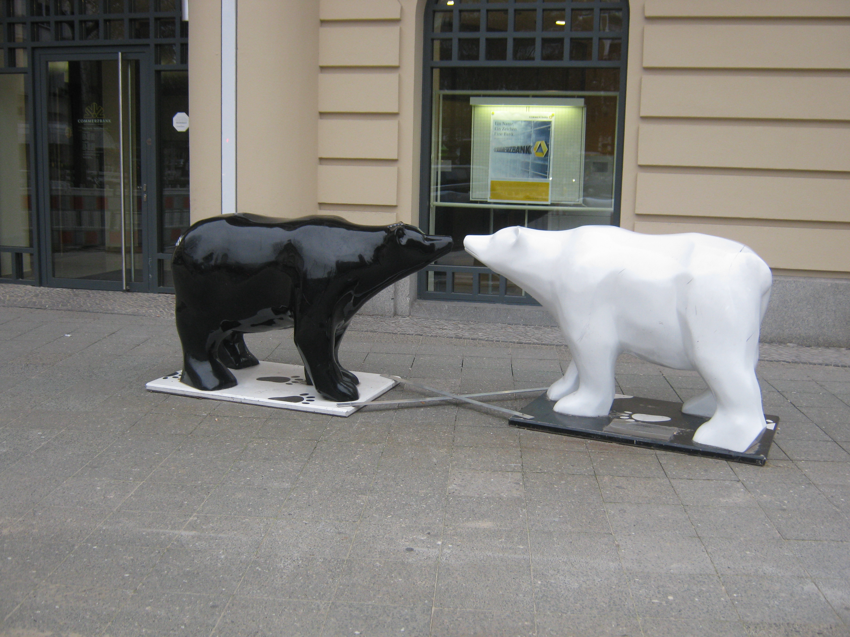

Slide 11
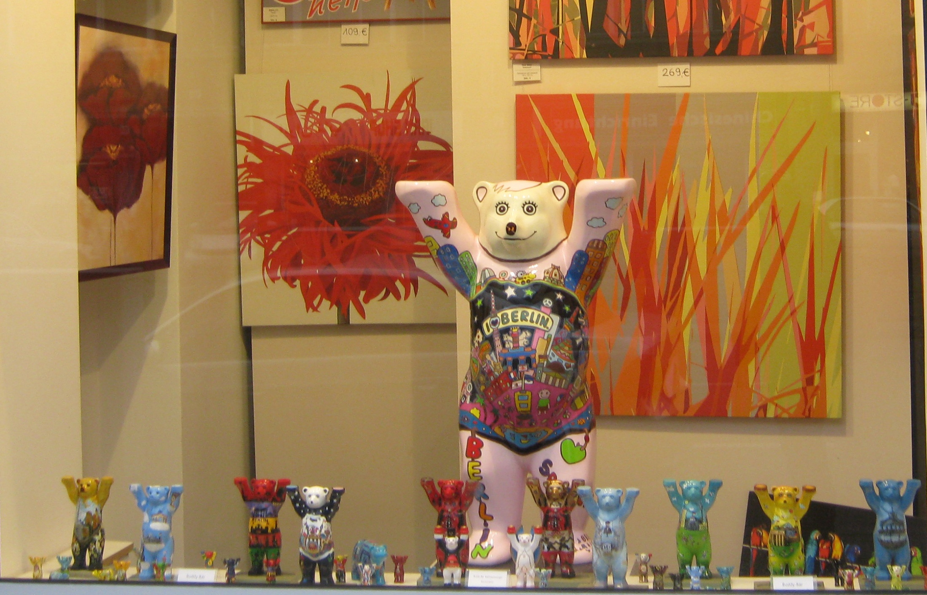

Slide 12
Hamburgas

Slide 13
Hamburgas

